Slide 1


Acceso a Coopera 2020
Seminario Proyectos 2ª Convocatoria– Sevilla, 12/12/19

Slide 2
¿Qué es necesario para acceder?
  Configuración del PC para su acceso:
    Sistema operativo: Windows 8.1
    Navegador de Internet:
      Nombre: Microsoft Internet Explorer.
      Versión: 11.
      Javascript activado.
      Cookies activadas.
      Pop-ups (ventanas emergentes) activadas.
      Habilitar descarga de archivos y fuentes.
    Java Virtual Machine: Versión 1.7.
    Adobe Reader: Versión 11.0.10 o superior.
http://www.poctep.eu

Slide 3

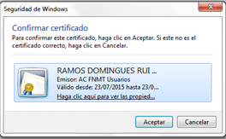
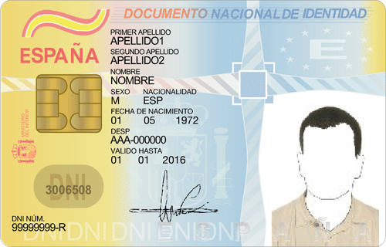

¿Qué es necesario para acceder?
Usuarios españoles: Cualquier certificado de la plataforma
Usuarios portugueses: Cartão do Cidadão

Slide 4
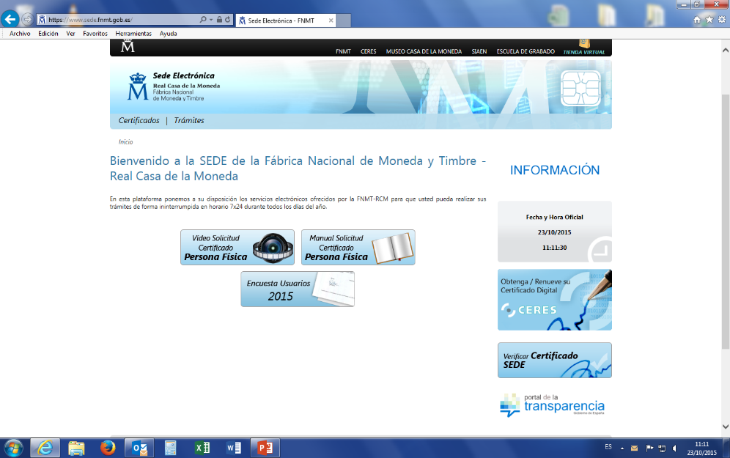
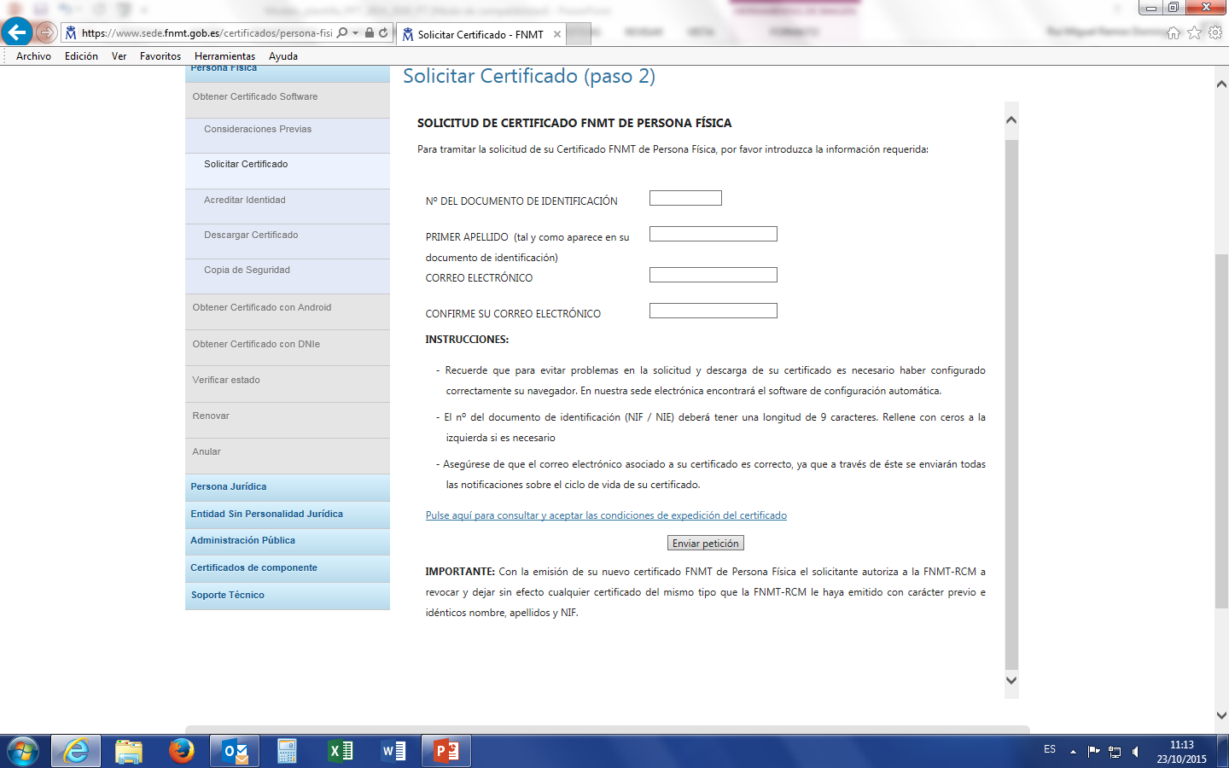
Usuarios españoles
Paso 1 – Solicitar el Certificado
https://www.sede.fnmt.gob.es/

Slide 5
Usuarios españoles
Paso 2 – Acreditar la identidad
- Acudir personalmente:
Oficinas de la Seguridad Social
Delegaciones y Administraciones de la AEAT
Otros
- Documentación necesaria:
Documento Nacional de Identidad (DNI)
Código Solicitud generado tras completar Paso 1

Slide 6
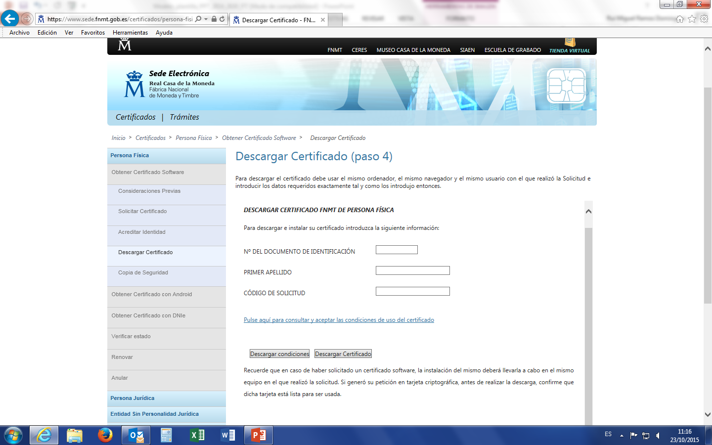
Usuarios españoles
Paso 3 – Descargar el Certificado
Solicitar y descargar el Certificado Digital en el
mismo equipo

Slide 7
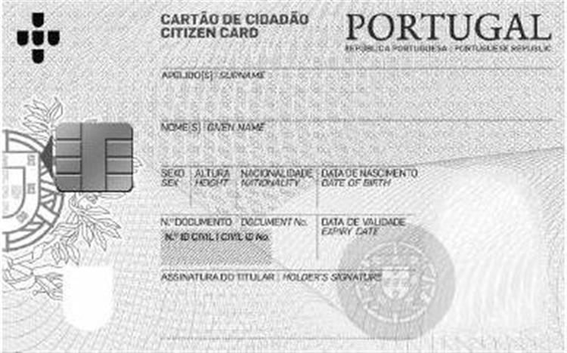
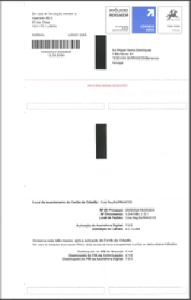
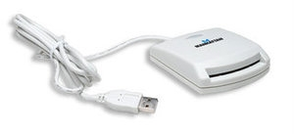
Utilizadores portugueses
Cartão do cidadão
Código PIN
Leitor de cartão

Slide 8

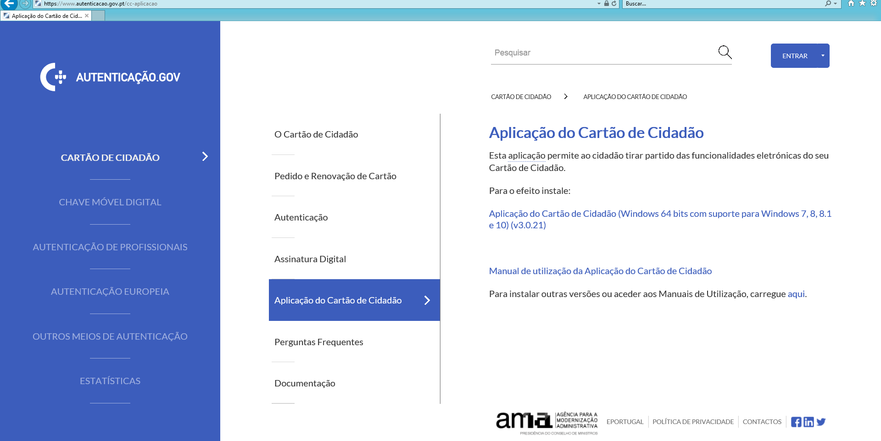

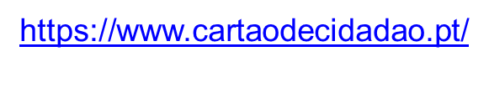

Slide 9

Utilizadores portugueses
Certificados digitais associados ao
Cartão de Cidadão (CC)
Certificado para autenticação:
  (PIN Autenticação)
Certificado para assinatura eletrónica:
  (PIN Assinatura)
Confirmar (Loja do Cidadão) que o CC tem ativas as 2 funções
Guardar em local seguro os códigos PIN (Carta PIN)
3 tentativas de colocação do código PIN

Slide 10
Procedimiento de Gestión de Accesos
Módulo operaciones
Fase 1 Envío ficha Designación usuarios
Fase 2 Solicitud Acceso a través de Gal@
Son dos fases independientes
El acceso es individual y a nivel de usuario:
    Usuario de proyectos ya aprobados: FASE 1
    Nuevo Usuario: FASE 1 + FASE 2

Slide 11
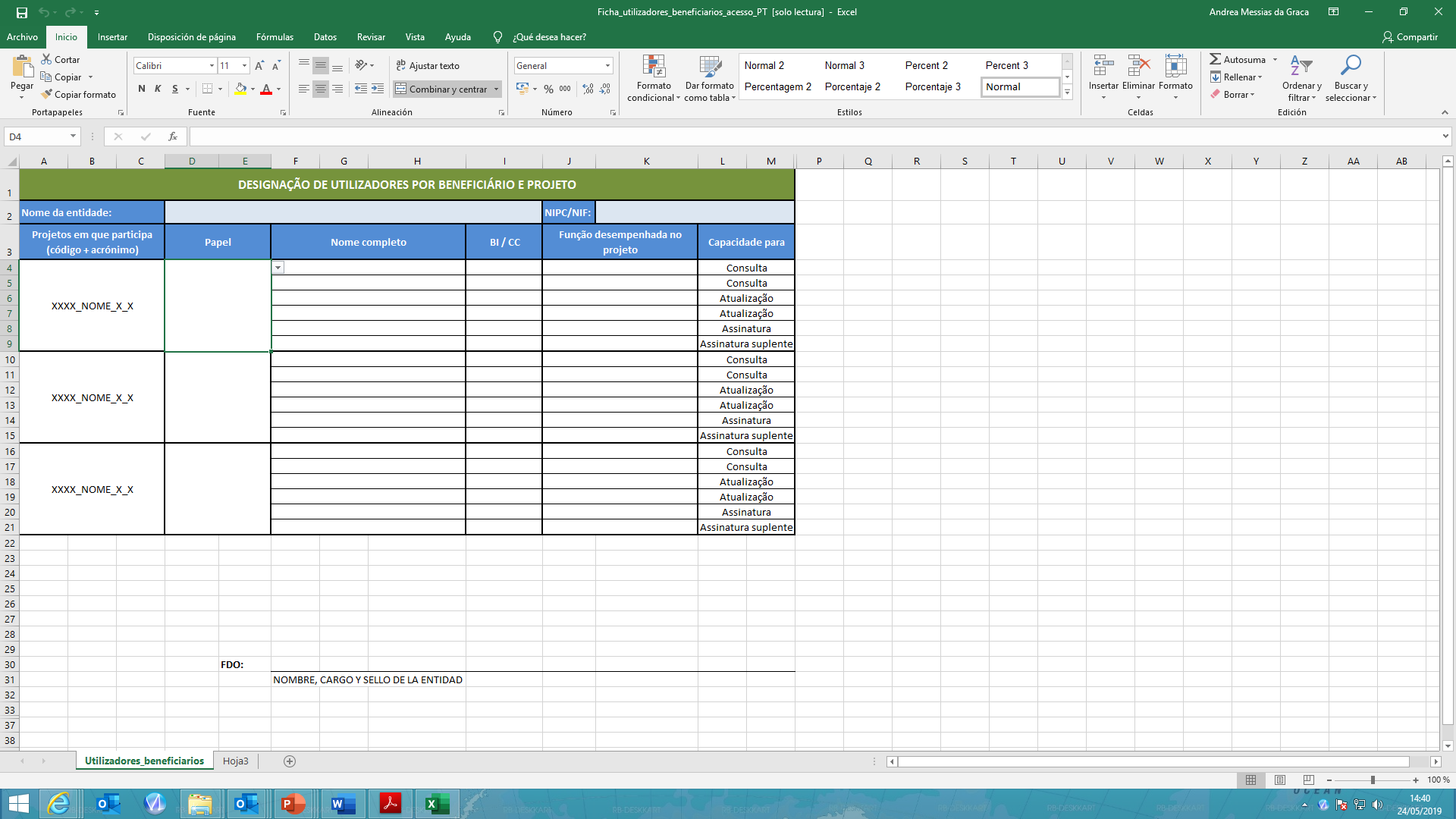
Gestión de Accesos: “operaciones”
Fase 1: Envío ficha “Designación de usuarios”
Completar una ficha Excel por entidad beneficiaria
2 personas máximo para cada tipo de subrol:
    consulta, atualización y firma
Firma del máximo responsable de la entidad y envío en PDF a la Secretaría Conjunta: coopera2020@poctep.eu

Slide 12
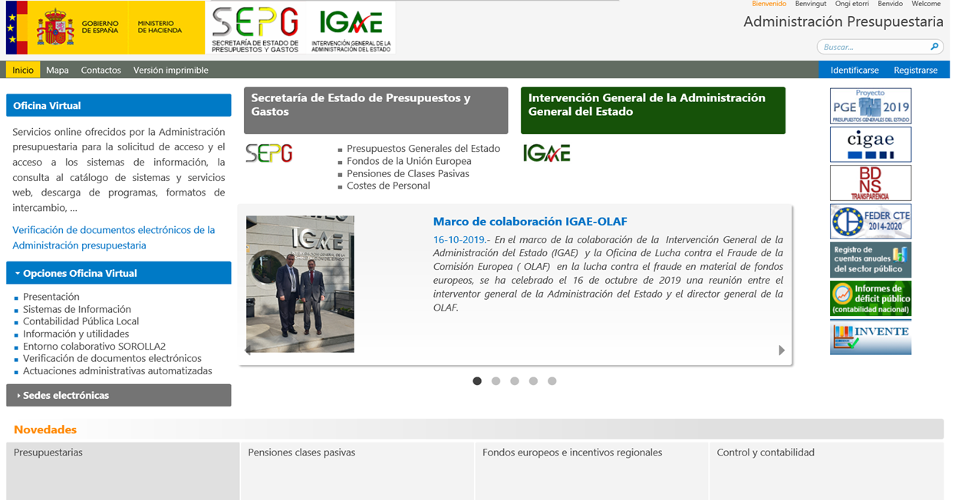

Gestión de Accesos: “operaciones”
Fase 2: Solicitud formal de acceso a los Sistemas de Información
El primer paso será acceder al Portal de la Administración Presupuestaria desde Internet Explorer:
http://www.pap.hacienda.gob.es

Slide 13
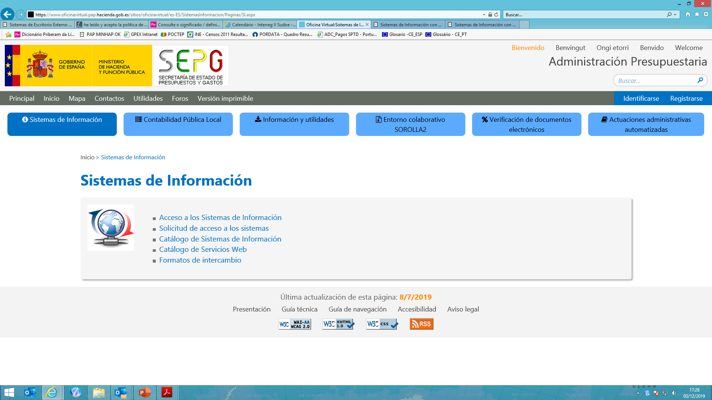
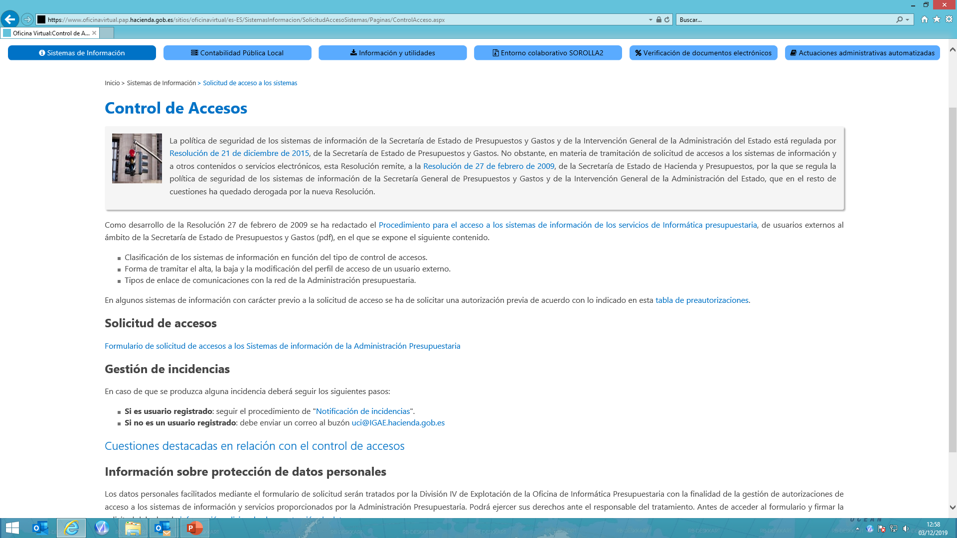


Gestión de Accesos: “operaciones”
Fase 2: Solicitud formal de acceso a los Sistemas de Información
En Oficina Virtual ir al enlace: “Solicitud de acceso a los sistemas”

Slide 14
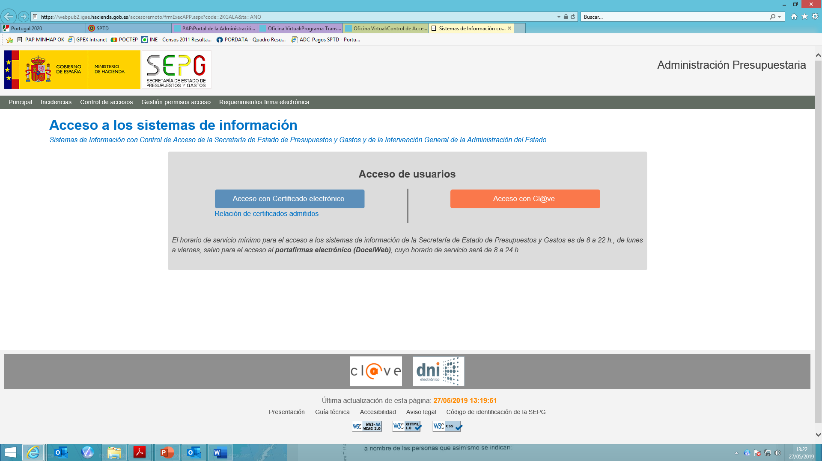
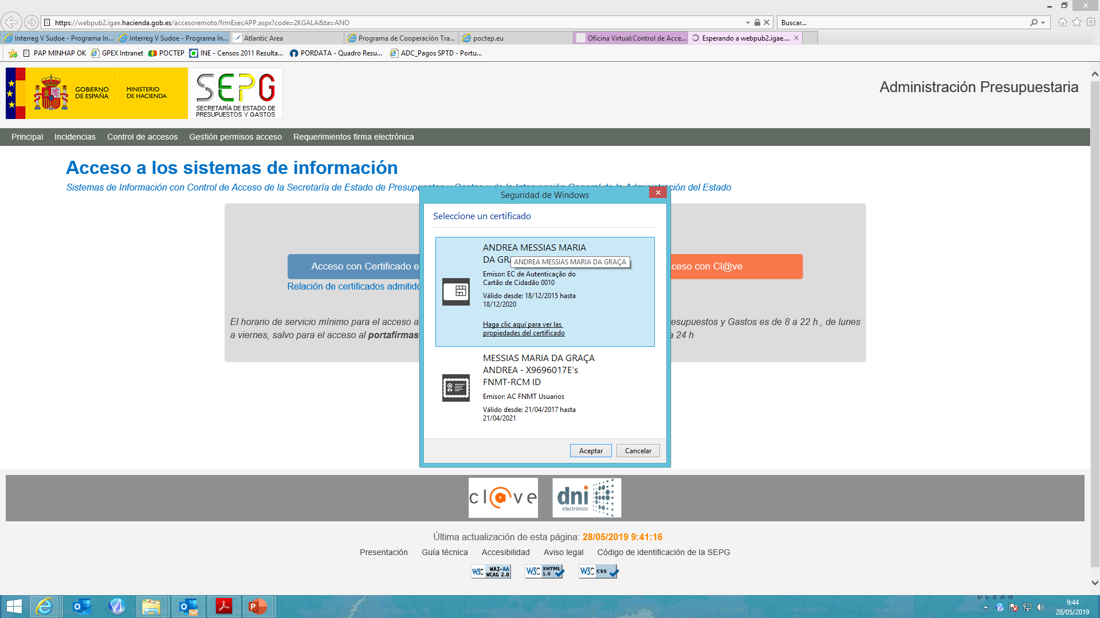
Gestión de Accesos: “operaciones”
Fase 2: Solicitud formal de acceso a los Sistemas de Información
Seleccione la modalidad de acceso: “Acceso con certificado electrónico”

Slide 15
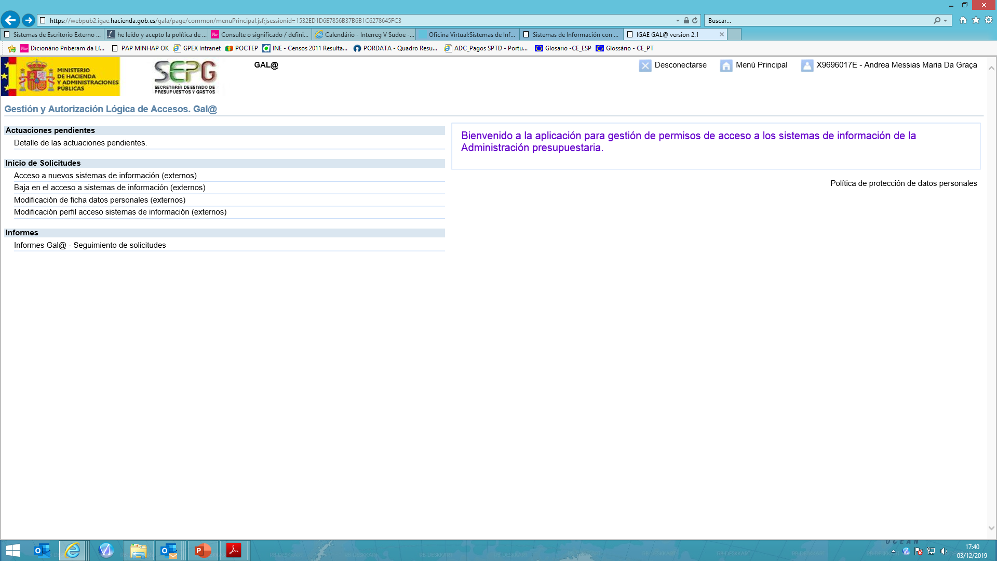

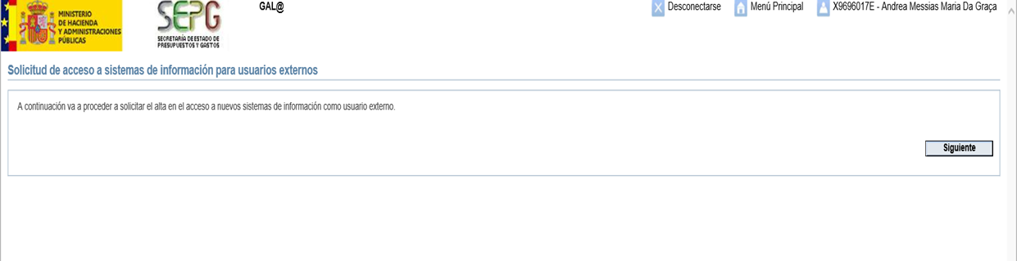
Gestión de Accesos: “operaciones”
Fase 2: Solicitud formal de acceso a los Sistemas de Información
Gal@ Gestión y autorización lógica de accesos

Slide 16
Gestión de Accesos: “operaciones”
Fase 2: Solicitud formal de acceso a los Sistemas de Información
Gal@- Gestión y autorización lógica de accesos: registro usuario
Cumplimentar la información solicitada

Slide 17
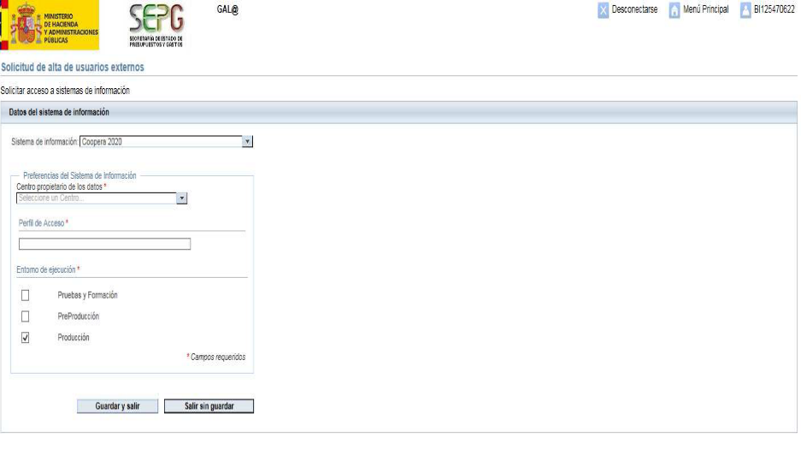
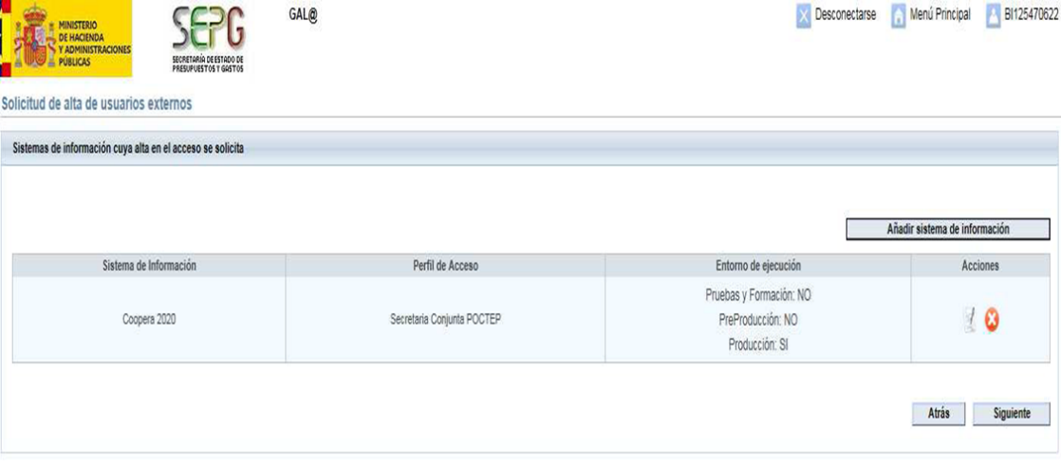
Gestión de Accesos: “operaciones”
Fase 2: Solicitud formal de acceso a los Sistemas de Información
Gal@- Gestión y autorización lógica de accesos: añadir SÍ
Coopera 2020
Acceso centralizado
BP o B
Producción

Slide 18
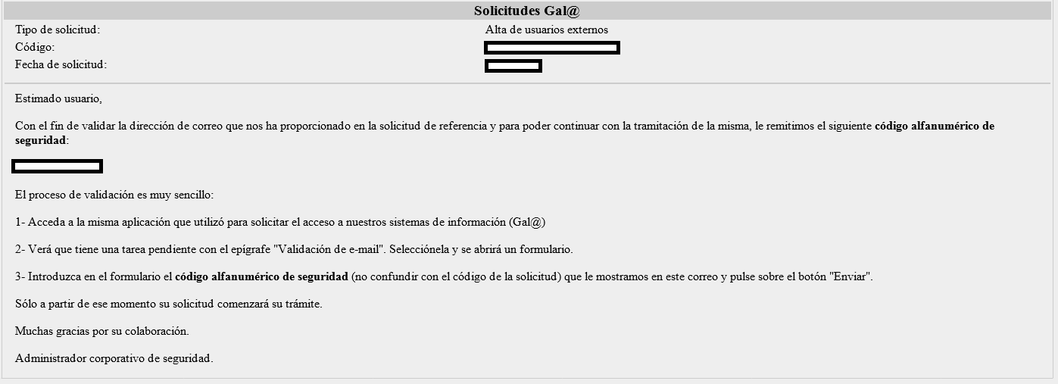
Gestión de Accesos: “operaciones”
Fase 2: Solicitud formal de acceso a los Sistemas de Información
Gal@- Gestión y autorización lógica de accesos: mensaje confirmación
Código alfanumérico de seguridad:
EXT:XXXXX
El código alfanumérico de seguridad tiene validez de 7 días
Incluir en Gal@ si no pedido queda anulado y tendrá que hacer nuevo pedido de acceso

Slide 19
Gestión de Accesos: “operaciones”
Fase 2: Solicitud formal de acceso a los Sistemas de Información
Gal@- Gestión y autorización lógica de accesos: tramitación solicitud
El Administrador de Gal@ revisa la Solicitud Gala@ de nuevo acceso para el módulo de operaciones
La SC crea el perfil y asigna los subroles y accesos a las operaciones en Coopera 2020 según los datos de la relación de usuarios por beneficiario remitidos en Fase 1
El Administrador de Gal@ autoriza el alta del usuario
Este procedimiento no es inmediato puede tardar 2 o 3 días

Slide 20
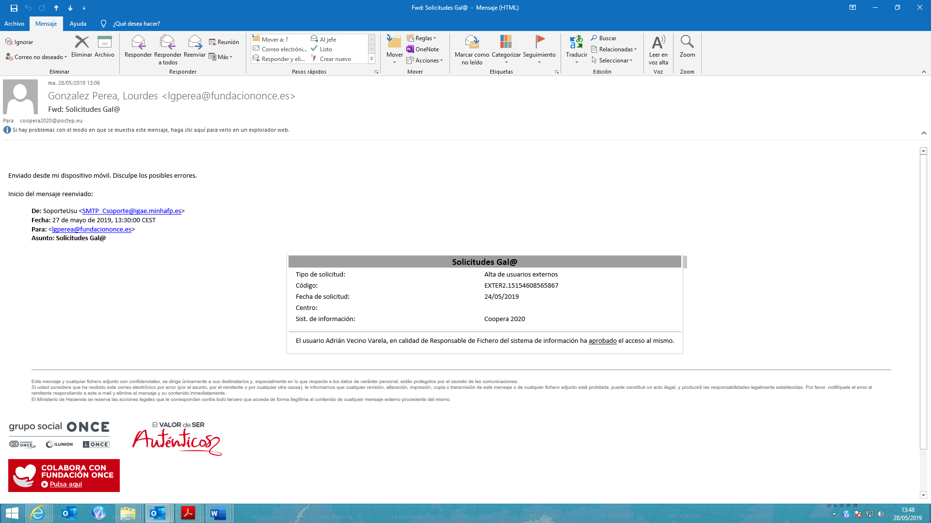
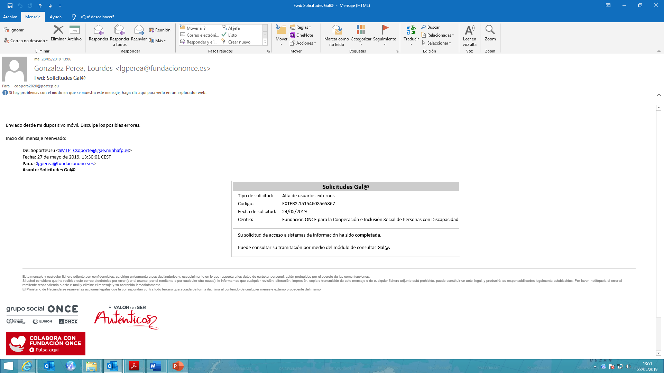
Gestión de Accesos: “operaciones”
Fase 2: Solicitud formal de acceso a los Sistemas de Información
Gal@- Gestión y autorización lógica de accesos: aprobación solicitud
2 mensajes de validación final, en el correo electrónico facilitado
El usuario puede empezar a grabar gasto en Coopera 2020

Slide 21





¡Gracias! Obrigada!
programa@poctep.eu
www.poctep.eu
@poctep

